Slide 1
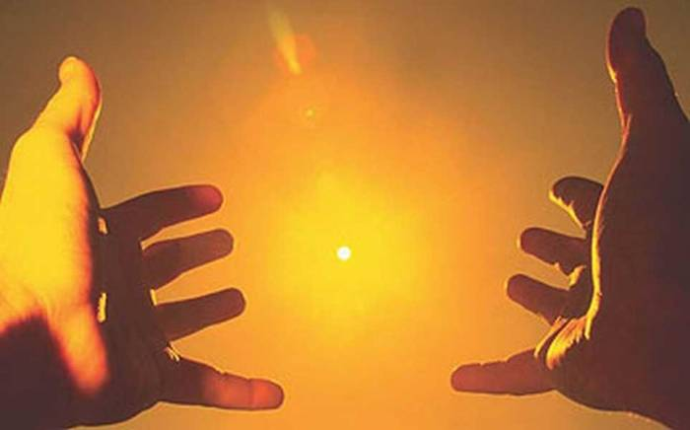
Земунска гимназија
Тема: Како ухватити енергију Сунца?
(Енергија коју добијамо од Сунца)
Ученица: Марковић Катарина
Ментори: Биљана Стојичић,
Јелена Филиповић
Земун, 2015.

Slide 2
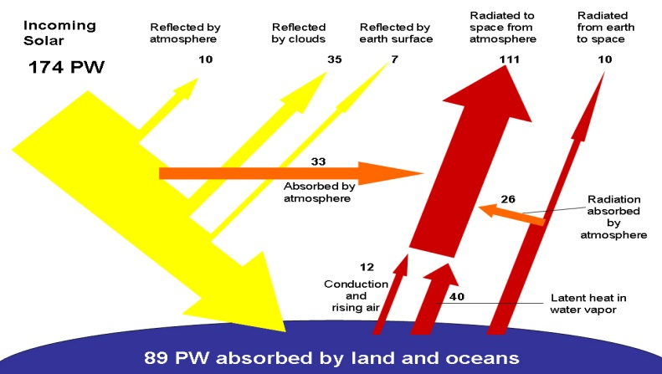
Увод
На годишњем нивоу, тренд раста потреба за електричном енергијом износи 2,8%.
Када би пратили тај тренд раста дошло би до претераног загађивања околине и исцрпљивања постојећих резерви.
Сунце је обновљиви извор енергије који је доступан свим становницима планете Земље.
Око половине долазног зрачења Сунца стигне до Земље.
На годишњем нивоу, просечна вредност енергије глобалног зрачења на територији Србије износи 1200 kWh/m²/годишње у северозападној Србији, 1550 kWh/m²/годишње у југоисточној Србији, 1400 kWh/m²/год. у средњем делу државе.
Просечна вредност расположиве корисне енергије у Републици Србији од 700 kWh/m² годишње.

Slide 3
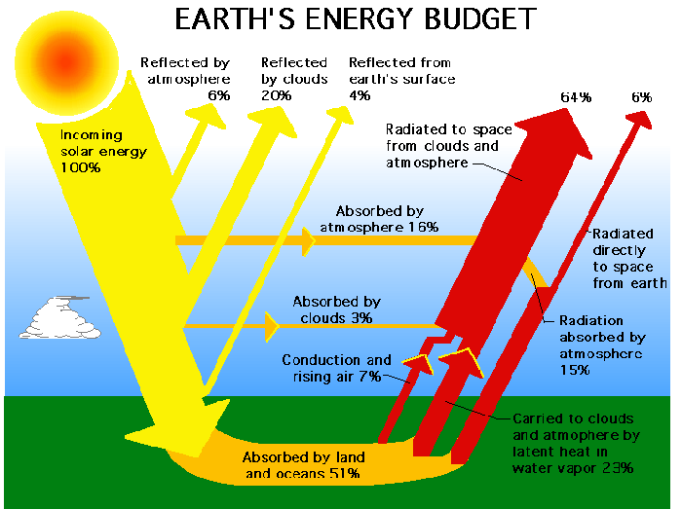
Карактеристике сунчевог зрачења
Приликом проласка кроз Земљину атмосферу Сунчево зрачење слаби услед расејање и апсорпције на атомима, молекулима и јонима присутних гасова (водоник, кисеоник, азот, озон, водена пара, угљен-моноксид...).
Спектар Сунчевог зрачења на Земљи разликује од спектра Сунчевог зрачења изнад Земљине атмосфере.
Од зрачења које доспе на Земљу око 3% се налази у ултраљубичастој, око 42% у видљивој и око 55% у инфрацрвеној области спектра електромагнетног зрачења.

Slide 4
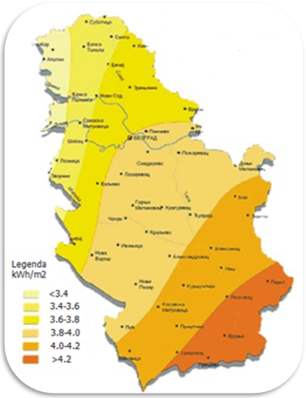
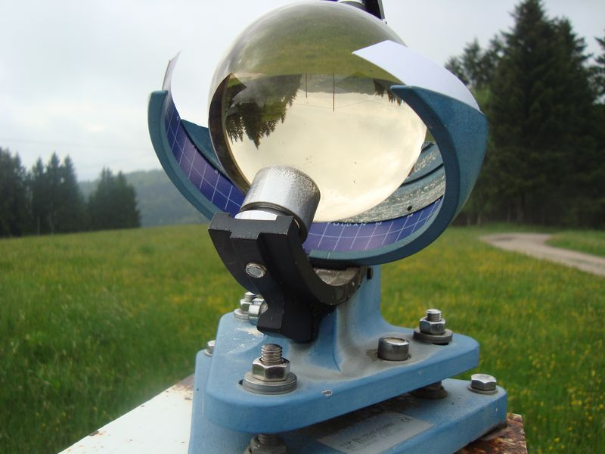
Мерење сунчевог зрачења
Актинометрија је посебна грана метеорологије која се бави мерењем сунчевог зрачења.
За мерење трајања инсолација користе се хелиографи.

Slide 5
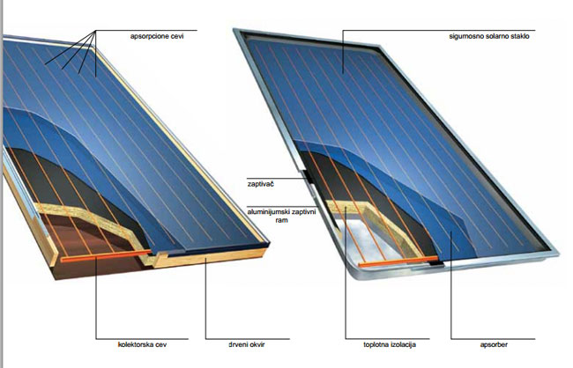
Примена соларне енергије
Топлотна конверзија (загревање) Сунчевог зрачења врши се на активним и пасивним фотоконверзионим системима.
У активне спадају: равни, фокусирајући и термоелектрични колектори, а у пасивне: соларне куће, стакленици...
Енергија Сунчевог зрачења транформише топлоку на апсорберу пријемника Сунчевог зрачења.
Ефикасност ове трансформације на класичним колекторима је од 35% до 55%.
Равни колектори користе се нискотемпературну конверзију (мање од 100^{О}). У зависности од радног флуида, деле се на водене и колекторе са ваздухом.
Састоји се од металне кутије, предњег
покривача(стакло или пластична фолија),
апсорбера и термоизолације.

Slide 6
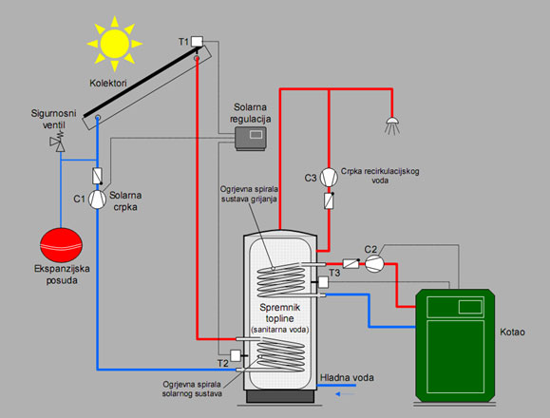
За средњетемпературну конверзију Сунчевог зрачења (100-400˚С) користе се вакуумски колектори са концентраторима Сунчевог зрачења (фокусирајући колектори) и соларне пећнице.
Колектори са концентраторима за загревање радног флуида користе дирекно Сунчево зрачење и аутоматски се преусмеравају према Сунцу.
Концентратори могу бити у виду равних или закривљених рефлектора и могу вршити тачкасто или линијско концентрисање Сунчевог зрачења.
Постоје: Vinston-ов параболични колектор, цилиндрично-параболични колектор, трапезасто-фокусирајући колектор и соларне пећнице.

Slide 7
За високотемпературну конверзију Сунчевог зрачења користе се соларни системи са концентраторима Сунчевог зрачења помоћу којих се постижу температуре од 400-4000˚С.
Могу се поделити на: сферне, параболичне, фокусирајуће колекторе са Фреснел-овим сочивима и Фреснел-ове концентраторе са огледалима.
За добијање електричне енергије користе се соларне термоелектране са цилиндрично-параболичним концентраторима, са соларним торњем, са параболичним тањирима и са Фреснел-овим рефлекторима.

Slide 8
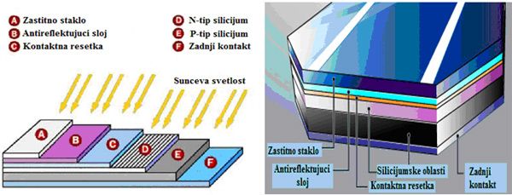
За добијање електричне енергије фотоелектричним ефектом потребна је струја. Све наелектрисане честице, а тако и фотоелектрони крећу се усмерено под утицајем електричног поља.
Соларне ћелије производе напон око 0.5-0.7 V уз густину струје од око неколико десетина mA/cm² зависно од снаге Сунчевог зрачења, али и о спектру зрачења.

Slide 9
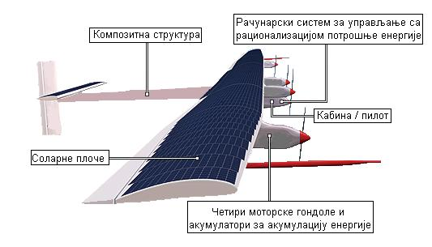
Примери примене фото ћелија
Соларна летелица
Летелица је развијена у BAE Systems. На горњој површини крила и репа налази се 16.000 соларних ћелија које дају електричну енергију снаге 2 kW. Елиса мотора је дугачка 3m.
Авион је изграђен од материјала који је девет пута чвршћи од челика, отпорног стакла за пилотску кабину и специјалне заштите соларних ћелија. Хелиос је поставио висински рекорд за летелице непогонске ракетним мотором на 25 524 m.

Slide 10
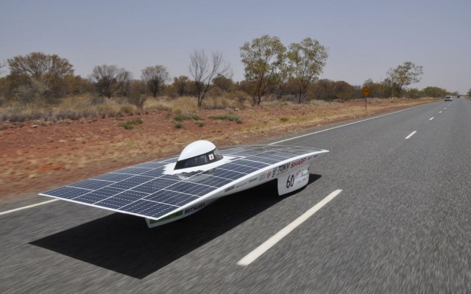
Соларни аутомобил
Аутомобил који се креће помоћу електричне струје која се добија из соларних ћелија. Постоје трке соларних аутомобила.Рекорд у брзини је постављен 2007. године од 90.87km/h.

Slide 11
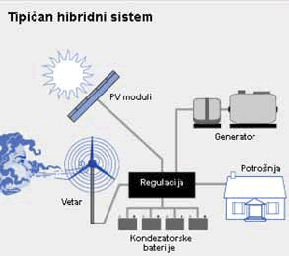
Хибридни колектор
Хибридна конверзија подразумева истовремено претварање Сунчевог зрачења у топлотну и електричну енергију у хибридном колектору. Могу да се користе код приватних кућа, стамбених зграда, туристичких објеката, болница, школа, и других објеката за загревање санитарне воде и добијање електричне енергије.

Slide 12
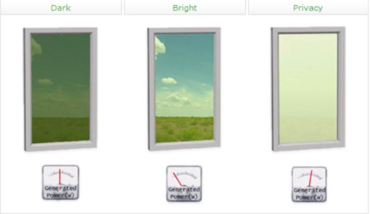
Соларни прозори
Састоји се од семитранспарентне а-Si соларне ћелије на стаклу и одговарајућег рама. Помоћу соларних прозора добија се електрична струја и 30% светлости улази у просторију.
Соларне пумпе
Немачка компанија GRUNDFOS је развила урањајуће пумпе. За време сунчаних дана овом пумпом могуће је испумпати 250m³ воде на дан са дубине од 120m.

Slide 13
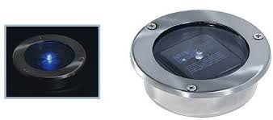
Соларне лампе за двориште
Састоји се од соларног модула, NICd акумулаторских батерија и флуоресцентних цеви. У току дана се Сунчево зрачење на соларном модулу претвара у електричну енергију која се акумулира у NICd батеријама. Лампа се ноћу аутоматски искључује и укључује из рада. Лампа се ставља на стуб или неко друго погодно место у смеру простора који треба осветлити. Електрична енергија акумулисана у току дана довољна је за рад соларне енергије од 3 до 5 часова.

Slide 14
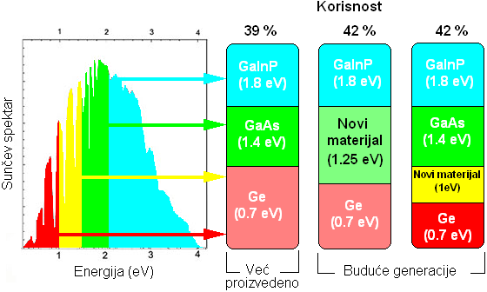
Соларна енергија у Србији
Када би само 300.000 домаћинстава у Србији имало бар 5 m² соларних колектора за грејање или санитарне потрошне воде или ваздуха уштедело би се 1.500 GWh годишње, што одговара инсталисаном производном капацитету од око 400 МW.
Таква инвестиција би се исплатила за две године без икакве потрошње енергената.

Slide 15
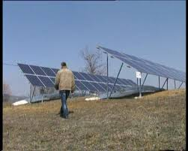
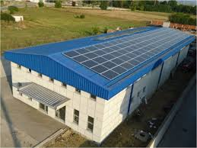
Соларна електрана у Блацу
Прва соларна електрана у Србији је саграђена у Врбовцу код Блаца. Електрана је инсталисане снаге 10 кW и направљена је за осам месеци. Вредност електрана је 30.000 € и у власништву је тв механичара Драгољуба Петровића из Врбовца, који је склопио уговор са ЕПС-ом о продаји комплетне производње електричне енергије.
Месечна добит процењена је од 400-500 €. Панели у Блацу су постављени у складу с тим под углом од 33ᵒ.
Соларна електрана у Лесковцу
Соларну електрану снаге 210 kW у Лесковцу, на југу Србије саградио је из својих извора професор др Петар Митковић, професор на нишком Грађевинском факултету, инвестирао је у ову производњу. Енергија Сунца једини је ресурс кога ће бити док је планете Земље, тако да је то и једина инвестиција која нема рок трајања. Обновљиви извори сунчеве енергије на југу Србије су практично неограничени, али још увек не постоји довољно интересовања да се улаже у производњу „зелених киловата―. Професор Митковић склопио је уговор са ЕПС о испоруци енергије као повлашћени произвођач по цени 0,23 евроценти за 1 kWh. Европске државе плаћају исте киловате 0,36 евроценти, па наша земља може имати добар извозни производ. Изградња соларне електране кошта 2 €/kW инсталисане снаге.

Slide 16
Демонстрација загревања воде сунчевом енергијом
Опис експеримента:
Сипала сам воду у три стаклене боце. У првој боци је било два пута више воде него у осталим. Оставила сам их изложене Сунцу на тераси школе. Мерила сам температуру воде на одређеним временским интервалима (од 15-30 минута). Експеримент сам вршила два дана.
Првог дана су се боце разликовале само у запремини.
Другог дана је прва боца била обложена фолијом, друга није била, а трећа је била облепљена папиром.
Задатак је био да упоредим температуре воде на крају.
Резултат:
Упркос хлађењу воде због деловања ветра, (пошто нисам топлотно изоловала судове са водом, нити сам скупљала Сунчево зрачење колектором), уочила сам да постоји загревање јер је температура течности била већа од почетне. Вода се загрејала до температуре која је виша од температуре ваздуха и околине. То значи да се угрејала само помоћу Сунчеве енергије.

Slide 17
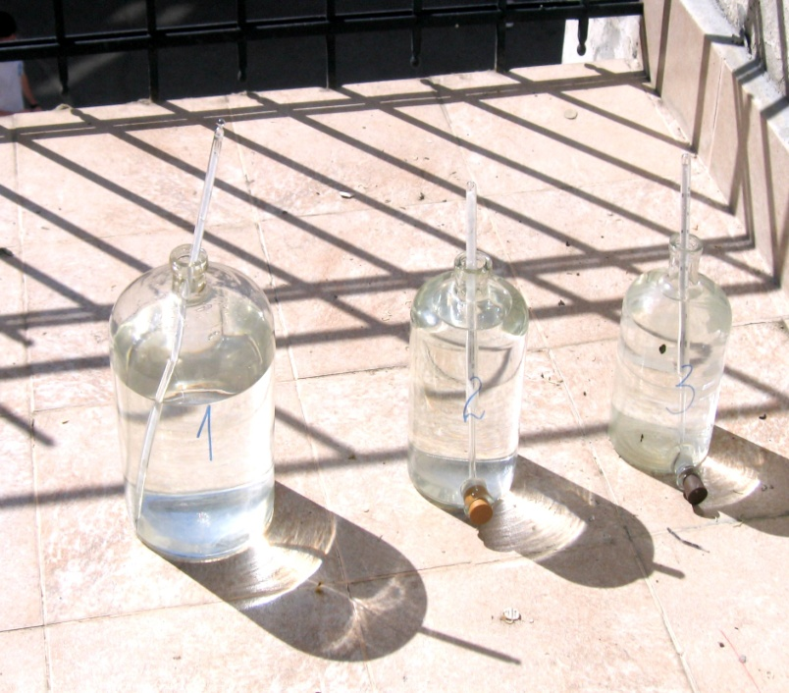
Број мерења | Посуда бр. 1 | Посуда бр. 2 | Посуда бр. 3 | Време
1. | 21˚С | 18,3˚С | 19,3˚С | 10:55
2. | 21,4˚С | 23,6˚С | 24,2˚С | 11:25
3. | 25,3˚С | 26˚С | 26,1˚С | 11:50
4. | 31,1˚С |  | 31˚С | 12:25
5. | 32,2˚С |  | 33,2˚С | 13:00
6. | 32,4˚С |  | 33,1˚С | 13:15
7. | 33,1˚С |  | 34,2˚С | 13:35
8. | 34,3˚С |  | 35,3˚С | 14:00
.
Напомена: Подаци везани за другу боцу изостају јер нисмо имали одговарајући чеп за ту боцу, па је из ње полако исцурела вода и нисам могла даље да пратим температуру.

Slide 18
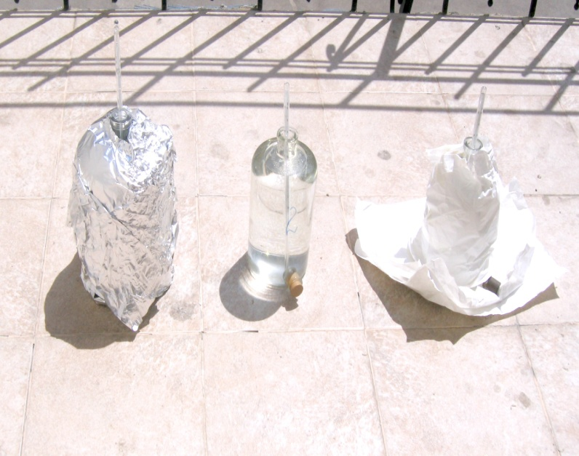
Број мерења | Посуда бр. 1 | Посуда бр. 2 | Посуда бр. 3 | Време
1. | 23˚С | 22,5˚С | 23,2˚С | 09:50
2. | 23,6˚С | 27,2˚С | 25,1˚С | 10:34
3. | 24,3˚С | 31,3˚С | 27,4˚С | 11:05
4. | 25,1˚С | 34˚С | 29,2˚С | 11:40
5. | 26,2˚С | 35,1˚С | 29,8˚С | 12:00
6. | 26,7˚С | 35,6˚С | 32,1˚С | 12:28
7. | 27,5˚С | 36,2˚С | 32,8˚С | 12:55
8. | 28,6˚С | 37,1˚С | 33,5˚С | 13:15
Приликом мерења температуре приметила сам да се вода у боци са фолијом најмање угрејала, а највише боца која није била обложена. Фолија је служила за одржавање температуре и одбијање Сунчевог зрачења. Када би суд био обложен црним материјалом температура вода би била још виша јер такав материјал упија топлоту.

